Slide 1

上节重要知识回顾(光纤导波理论)：
1、导波模式在光纤中传播的条件
传播常数β需满足的条件：
2、光纤中导波模式的两种标记方法
(1) 磁场或者电场贡献为主：
HE_{mn}或EH_{mn}
(HE₁₁为基模）
(2) 线偏振模，适用于弱导光纤：
LP_{mn} (LP₀₁为基模)
m表示沿圆周方向光场出现最大值的对数，
n 表示沿半径方向光场的最大值的个数。
Notes:
知识回顾，提问1：导模在光纤中的传播条件？提问2：m,n这两个下标的意义？

Slide 2



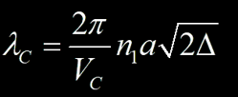

上节重要知识回顾(光纤导波理论)：
3、光纤的归一化频率(V)：
弱导近似下
V值是光纤最基本、最重要的参量，它综合了光纤的所有“输入”量，如 波长(λ)、芯径 (a)、芯折射率(n₁)及芯包折射率差(∆)等；
(1) 模式数
SI光纤：
GI光纤：
M = V²/2
M = V²/4
(2) 单模传输条件(截止频率和截止波长)：
< 2.405
Notes:
提问1：阶跃光纤中模式数与归一化频率的关系？提醒同学们注意区分。提问2：单模光纤单模传输的截止频率是多少？

Slide 3
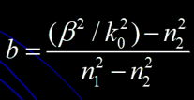
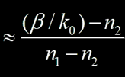
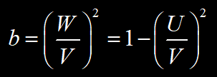
上节重要知识回顾(光纤导波理论)：
4、光纤的归一化传播常数(b)；
弱导近似下
(0 < b < 1)
光纤的归一化传播常数(b)是归一化频率(V)的函数，
决定了光纤的色散特性；
Notes:
通过介绍归一化传播常数，推到出归一化频率之间的关系，然后引入色散特性，开始新的一节课，

Slide 4
2.4 光纤的色散特性(Fiber Dispersion)
重点内容：
(1) 掌握单模光纤的色散参数分析；
(2) 掌握光纤的色散对信息传输容量(BL)的限制；
(3) 掌握色散的调整策略和常见新型单模光纤；
难点：
单模光纤的色散参数分析；
Notes:
介绍本节课的重难点，难点在于色散参数的一些公式推导

Slide 5
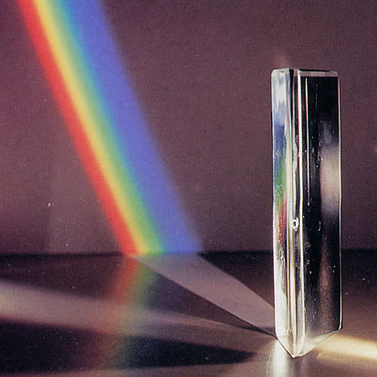
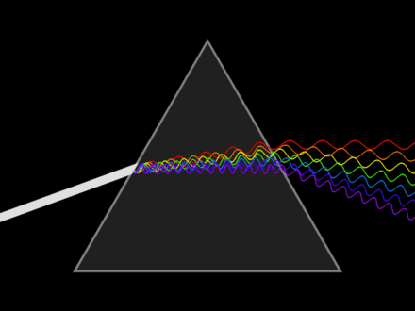
2.4 光纤的色散特性
光色散概念:光在媒质中的传播速度(v)随波长λ而变动的现象;
n(λ)
起源：媒质的折射率是随波长变化的；
Notes:
介绍光纤色散之前，通过光色散的概念引入(动画：形象展示光色散)；

Slide 6
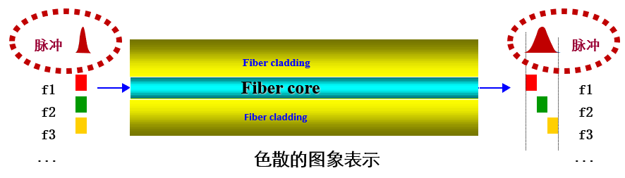
光纤色散的定义：
光纤色散(Fiber Dispersion)：光纤中传输的光脉冲，随传输距离增加，由于光波中不同成分(不同模式或不同波长成分)以不同的速度传输，产生时延不同而引起的光脉冲展宽的物理效应；
在通信中，色散是光纤的一个重要参数，它会引起传输信号的畸变，使通信质量变差，限制通信容量(BL)与通信距离(L)。
（1-光纤色散示意图）
Notes:
通过示意图介绍光纤色散的概念, 并观看演示动画；

Slide 7
色散导致的码间串扰(Inter Symbol Interference-ISI)：
输入脉冲
判决门限
(a) 在t₁ 时刻，脉冲是分开的
脉冲的形状及幅度
(b) 在t₂ 时，脉冲仍可区分
衰减
(c) 在t₃ 时刻，脉冲勉强可以区分
输出波形
码间串扰
(d) 在t₄ 时刻，脉冲已无法区分
沿光纤传输距离
Notes:
介绍光纤色散导致的码间串扰,就是两个光脉冲经过展宽和衰减之后无法区分，强调色散和损耗是光纤的两个基本特性

Slide 8
2.4.1 光纤色散的形成机制和类别：
光纤色散(Dispersion)的产生涉及多方面的原因，大体可分为两类：
(1)、 一类起因于光纤材料、波导结构和模式结构，这是光纤本征色散；
(2)、另一类起因于注入光纤的信号结构，这是导致产生实际色散的外部条件；
色度色散
色散
分类
偏振色散
材料色散
模式色散
波导色散
Notes:
介绍色散的分类，色度色散主要是光源中包含不同的频率成分，材料色散折射率不是一个常数，随波长而变化，波导色散是传播常数随波长的非线性变化，模式色散存在于多模光纤中，由不同的模式产生的不同时延，偏振色散存在于单模光纤中，主要是由于存在两个兼并的模式

Slide 9
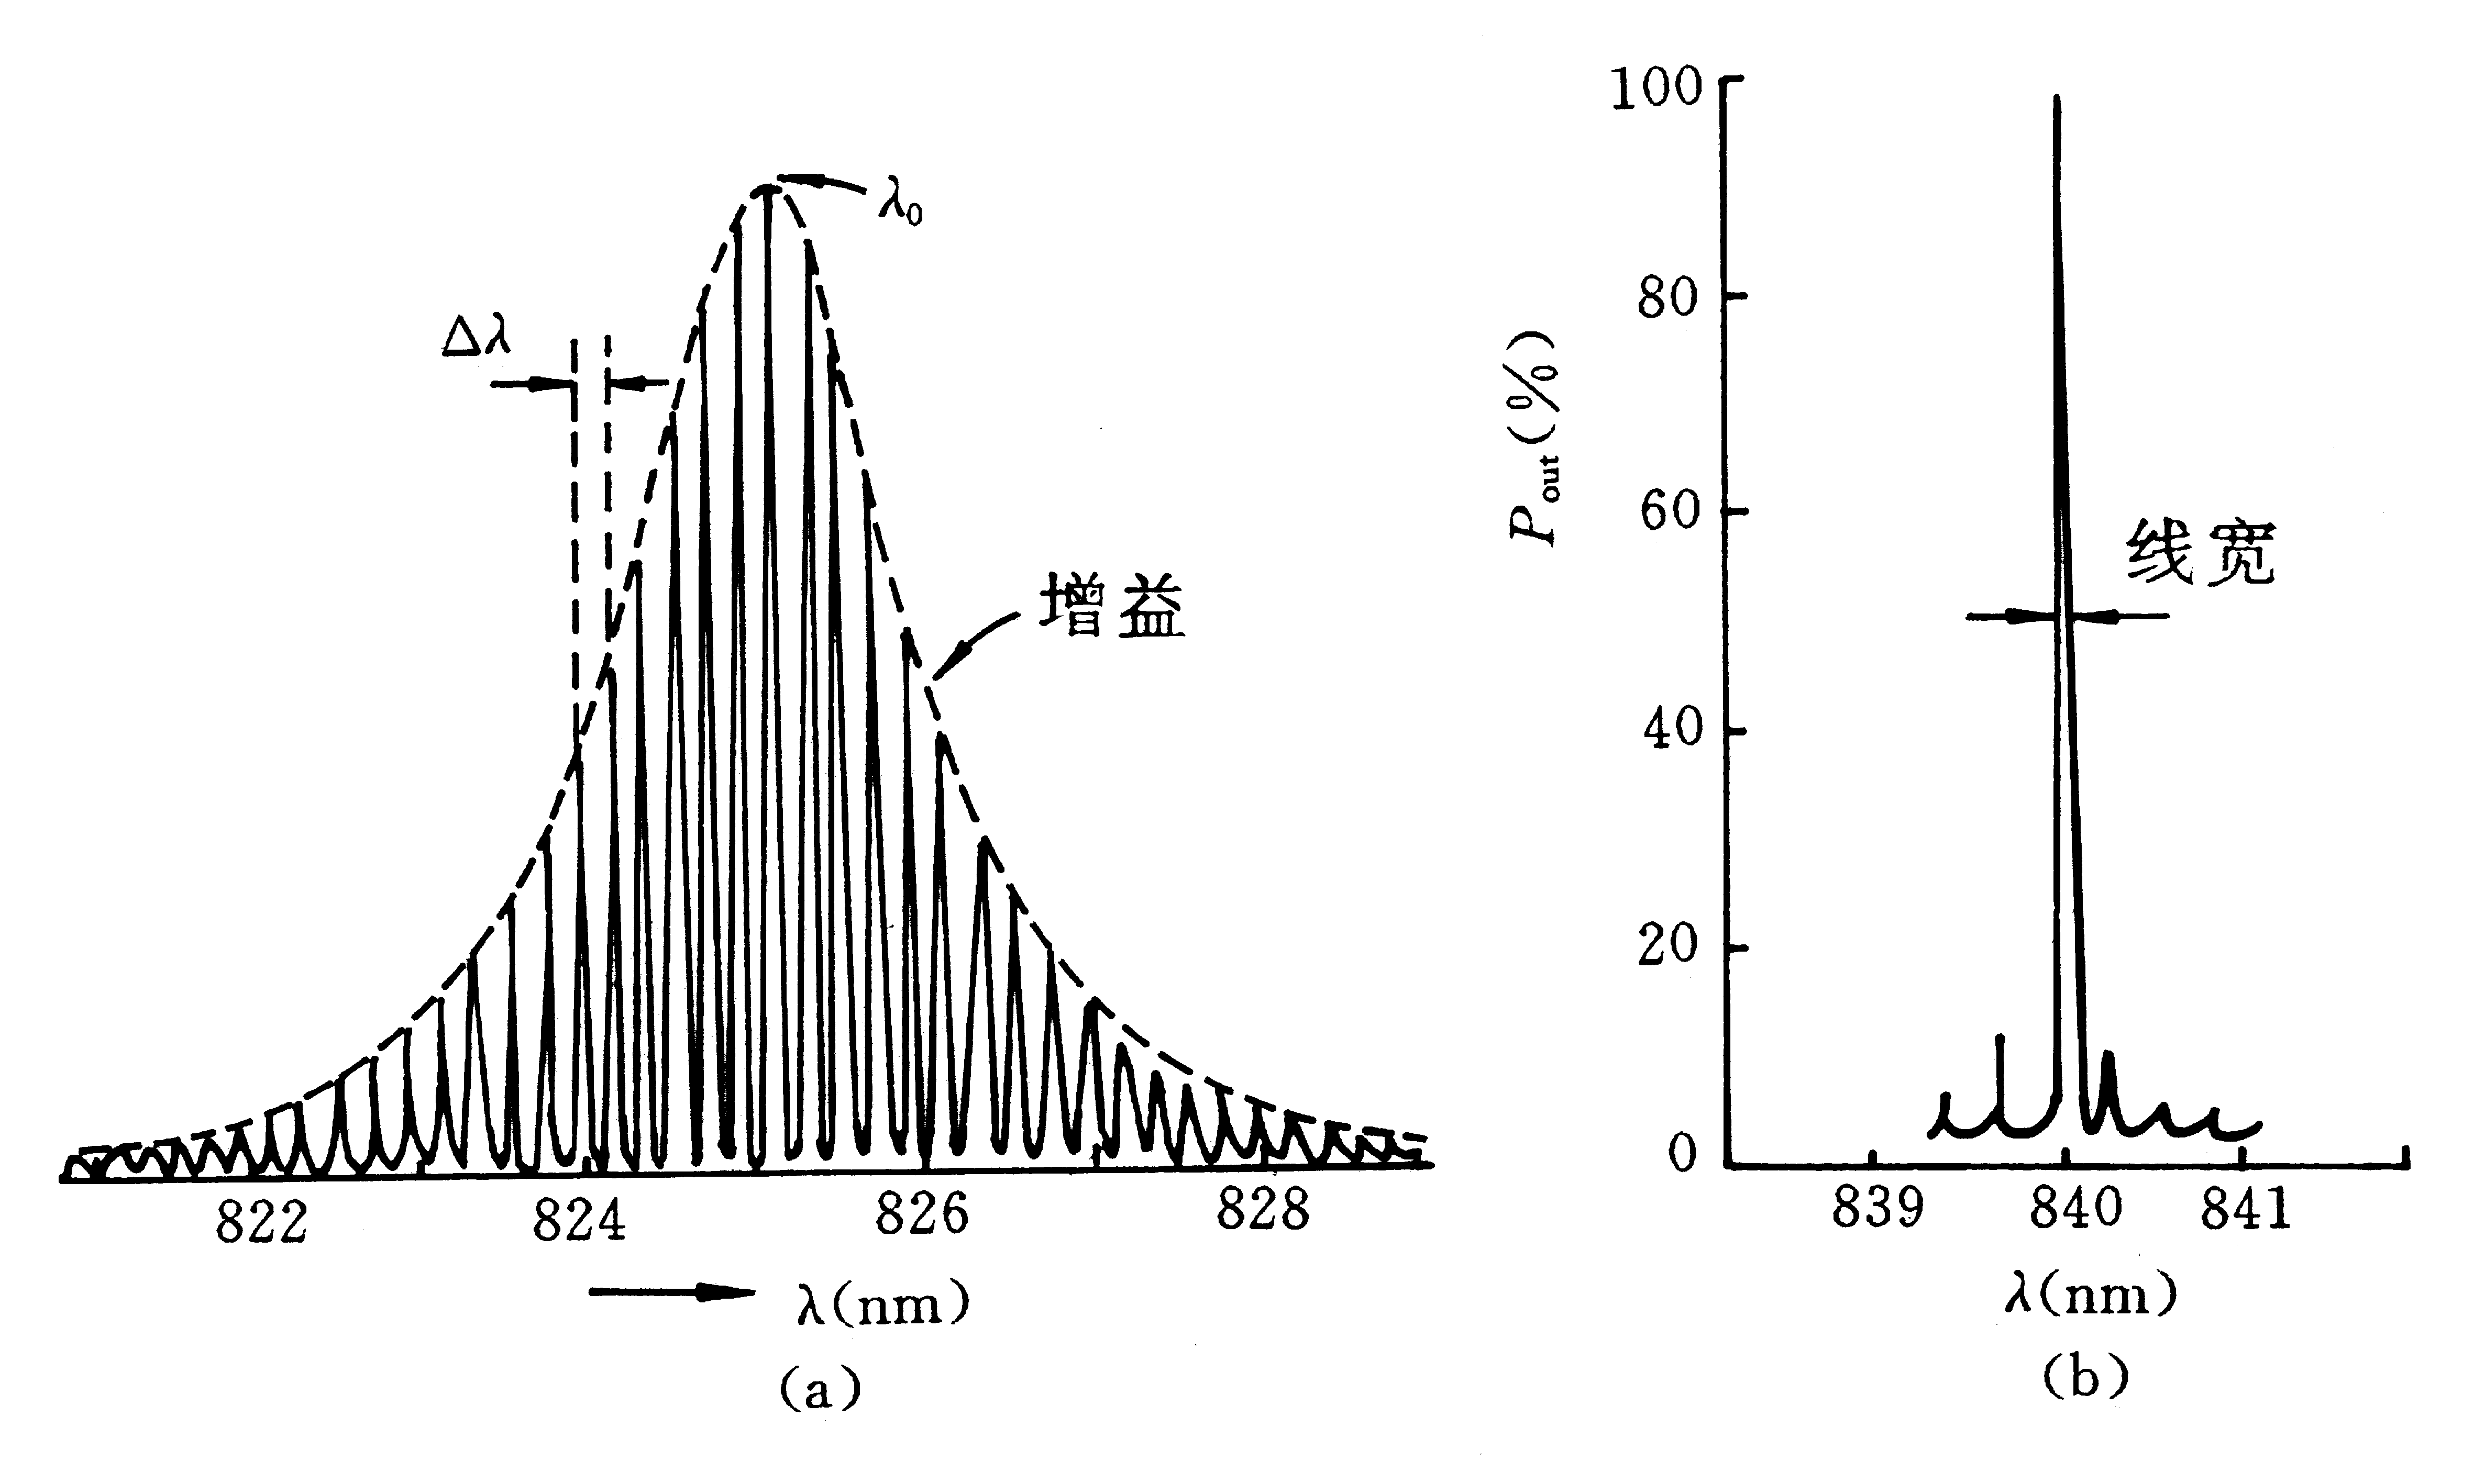
光纤色散的分类：
色度色散(Chromatic Dispersion)
光源光谱中不同频率(波长)： 成分在光纤中传输的群延时差引起的光脉冲展宽现象，亦称色弥散，包括材料色散和波导色散；
线宽(Δλ)：光功率升高到峰值一半到降低到峰值一半波长间隔;
1-5 nm
0.01-0.5 nm
(a) LD的多模
(b) LD的单模
Notes:
定义光源的线宽或者谱宽，告诉学生这个线宽越窄，色散越小，系统的通信容量越大；线宽越宽，色散越严重，因此会限制BL，多模激光主要用在低速，小容量的通信系统作光源，而单模激光则适用于高速、长距离通信系统；

Slide 10
光纤色散的分类：
(2) 材料色散(Material Dispersion )
材料的折射率n随波长λ的非线性变化特性（一般取决于折射率对波长的二阶导数），从而使光的传播速度随波长而变，由此引起的色散称材料色散；
(3) 波导色散(Waveguide Dispersion )
某导波模式的传播常数β随波长λ的非线性变化特性产生的色散，这是单模光纤的主要色散之一；
Notes:
材料色散取决于折射率随光波长的非线性变化，具体来讲是二阶导数；波导色散就是导波的传播常数随波长的非线性变化；

Slide 11
光纤色散的分类：
(4) 模式色散(Model Dispersion )
多模光纤中，即使在同一波长λ ，不同模式的传播常数β也不同，由此引起的色散称为模式或模间色散，它不同于波导色散；
波导色散与模式色散的区别：
波导色散是指同一模式(β)、不同波长，亦称模内色散；
而模式色散是对不同模式(β) 、相同波长时的色散。
Notes:
提醒同学们，注意区分模式色散和波导色散，多模光纤中模式色散起主要作用

Slide 12
光纤色散的分类：
(5) 偏振模色散(Polarization Mode Dispersion )
单模光纤中，实际上存在简并的偏振方向正交的两个偏振模，当光纤存在双折射时，这两个模式的传播速度改变而不相等，由此引起的色散称为偏振模色散;
单模光纤和多模光纤的色散：
★ 多模光纤中，有模式色散、波导色散和材料色散，以模式色散为主;
★ 单模光纤中，有材料色散、波导色散和偏振模色散，一般情况下以材料色散为主； 偏振模式色散是单模光纤一种特殊的模式色散。
Notes:
多模光纤中支持多个模式的传播，因此色散特性以模式色散为主，单模光纤不存在模式色散，以材料色散为主，关于色散的种类同学们要了解

Slide 13
2.4.2 光纤色散的表示方法和技术指标：
光纤色散可用不同的方法来表示：常用的方法有最大时延差(Δτ₀ ) 、脉冲展宽(σ) 和光纤3 dB带宽 ；
● 什么是时延？
设有一个单一的载频f_{c} ，携带一个调制信号，当光波频率很高，相对调制带宽很窄时，则它传输每一单位长度时，所需要的时间τ就称为每单位长度的时延；
● 什么是时延差?
不同速度的信号，传输同样的距离，需要不同时间，即各自信号的时延不同，这种时延上的差别，称为时延差，用 ∆τ 表示；
● 什么是最大时延差?
光纤中速度最快和速度最慢的光波成分的时延差。
Notes:
介绍时延，一个人跑100 m，需要的时间，两个人跑100 nm之间的时间差,以短跑为例子介绍

Slide 14
脉冲展宽(σ)和3dB带宽：
脉冲展宽和光纤带宽：描述光纤色散对传输信号的影响程度，常将光纤看作一个线性网络，用时域和频域方法分析其色散特性；
在时域分析时：色散影响用脉冲展宽表示；
在频域分析时：用光纤带宽来表示;
在光纤中，信号的不同频率成分传播同样的距离会有不同的时延，由此产生时延差，色散越强，时延差越大，信号畸变越严重，因此常用最大时延差来表示光纤的色散程度。
Notes:
介绍脉冲展宽和3dB带宽；

Slide 15
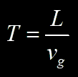


● 光脉冲群时延：
光脉冲沿光纤单位长度上传播的延迟时间称为群时延，它可表示为：
（2.4.1）
● 光脉冲群时延差：
单位长度光纤传输后的群时延差或脉冲展宽Δτ_{g} (ps/km)可近似为：
（2.4.2）
Notes:
2.4.1式子对于求时延是等效的，实际上，光源不是单一的波长，是一个脉冲群组成，W=ck0，群时延非常重要，脉冲展宽，2.4.1式子需要板书，

Slide 16
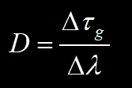
● 色散参数 D：
通常用色散参数 D 表示光纤色散的严重程度：
（2.4.3）
它定义为两个波长间隔为1 nm 的光波经过单位长度光纤产生的时延，其单位为ps /(nm•km)。
Notes:
定义色散参数：强调物理意义，两个波长间隔1 nm的光波，传输单位长度后产生的时延，注意单位

Slide 17


2.4.3 单模光纤的色度色散：
单模光纤的色度色散包含两个因素产生的色散，即材料色散和波导色散;
1、材料色散(D_{M})
材料色散可通过分析均匀介质中平面波的传播特性得到;
在均匀介质中：
β = k₀n = 2π n/λ
（2.4.4）
由材料色散导致的群时延为(式2.4.1)：
可见，材料色散参数主要取决于折射率n对波长λ的二阶导数。
Notes:
τp=n/c，板书材料色散参数的推导过程；

Slide 18

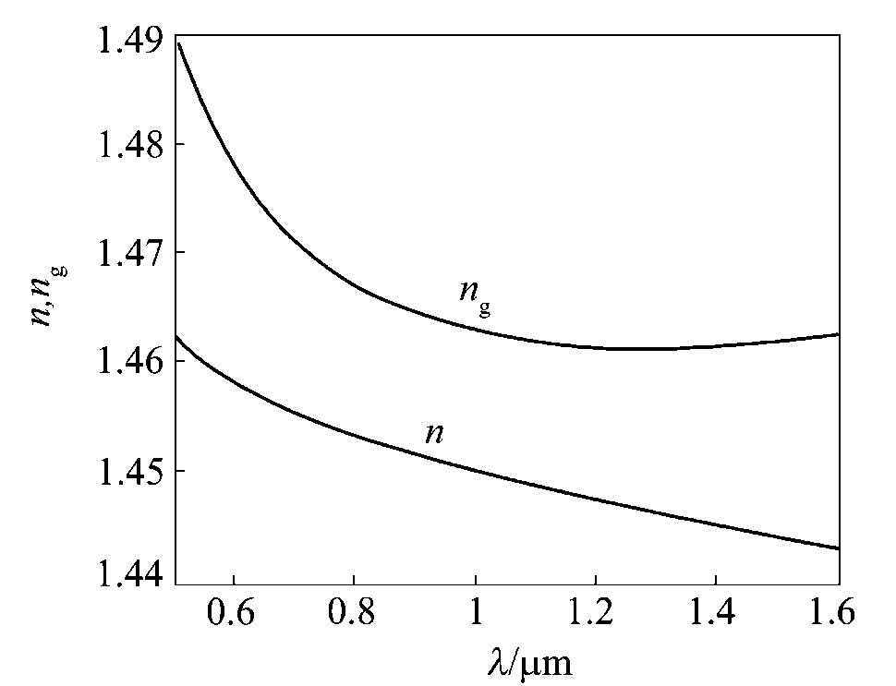
材料色散(D_{M}):
通过计算和实验发现：
在λ=1.273 μm处，D_{M}＝0，这个波长称为零色散波长(λ₀);
D_{M}<0
D_{M}>0
(1) 当λ<λ₀时，D_{M}为负值；
(2) 当λ>λ₀时，D_{M}为正值。
图2.12 熔融石英的折射率和群折射率随波长的变化
Notes:
色散参数正负的判定，由群折射率对波长的一阶导数决定

Slide 19
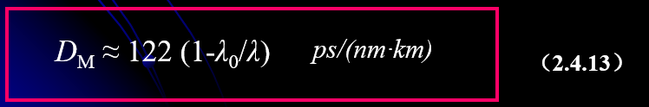
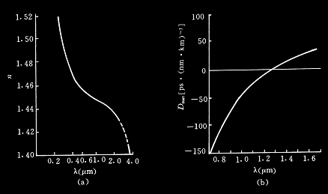
材料色散(D_{M})：
在1.25 μm～1.66 μm波长区，D_{M}可用下列经验公式近似，即
(1)、 在负色散波长区间色散参数的变化较大；
(2)、在正色散波长区间，色散参数的变化较为平缓；
SiO₂折射率(a)及材料色散系数D_{M} (b)与波长的关系
Notes:
提醒学生注意书本公式有错误，书本上是1.22，实际上是122

Slide 20


2、波导色散(D_{w})：
波导色散与归一化频率V、传播常数b及光纤芯和包层群折射率（n_{1g}、n_{2g}）有关，波导色散参数由式(2.4.20c，p37)计算得到；
ps/(nm·km)
可见，波导色散参数(D_{W})与波长(λ)，包层折射率(n₂)，相对
折射率差(∆)和 有关；
Notes:
直接告诉学生推导结果；

Slide 21
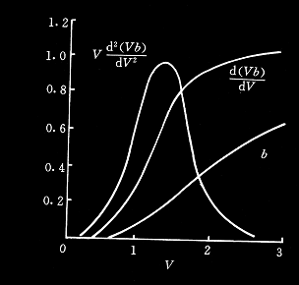

波导色散(D_{W})：
(1) 可见，在V ＝ 1.2处，
达到最大值;
(2) 由于 和 均为正值，因此D_{W}在0 μm-1.6 μm都是负值；
(3) 对单模传输，V＝2～2.4，则
的值在0.2～0.1范围。
图2.13 Vb的一阶及二阶微分与V的关系
Notes:
波导色散的公式(Dw)，分析波导色散，在1.2，达到最大值，在0-1.6 um范围内均为负值，单模光纤波导色散的取值范围

Slide 22
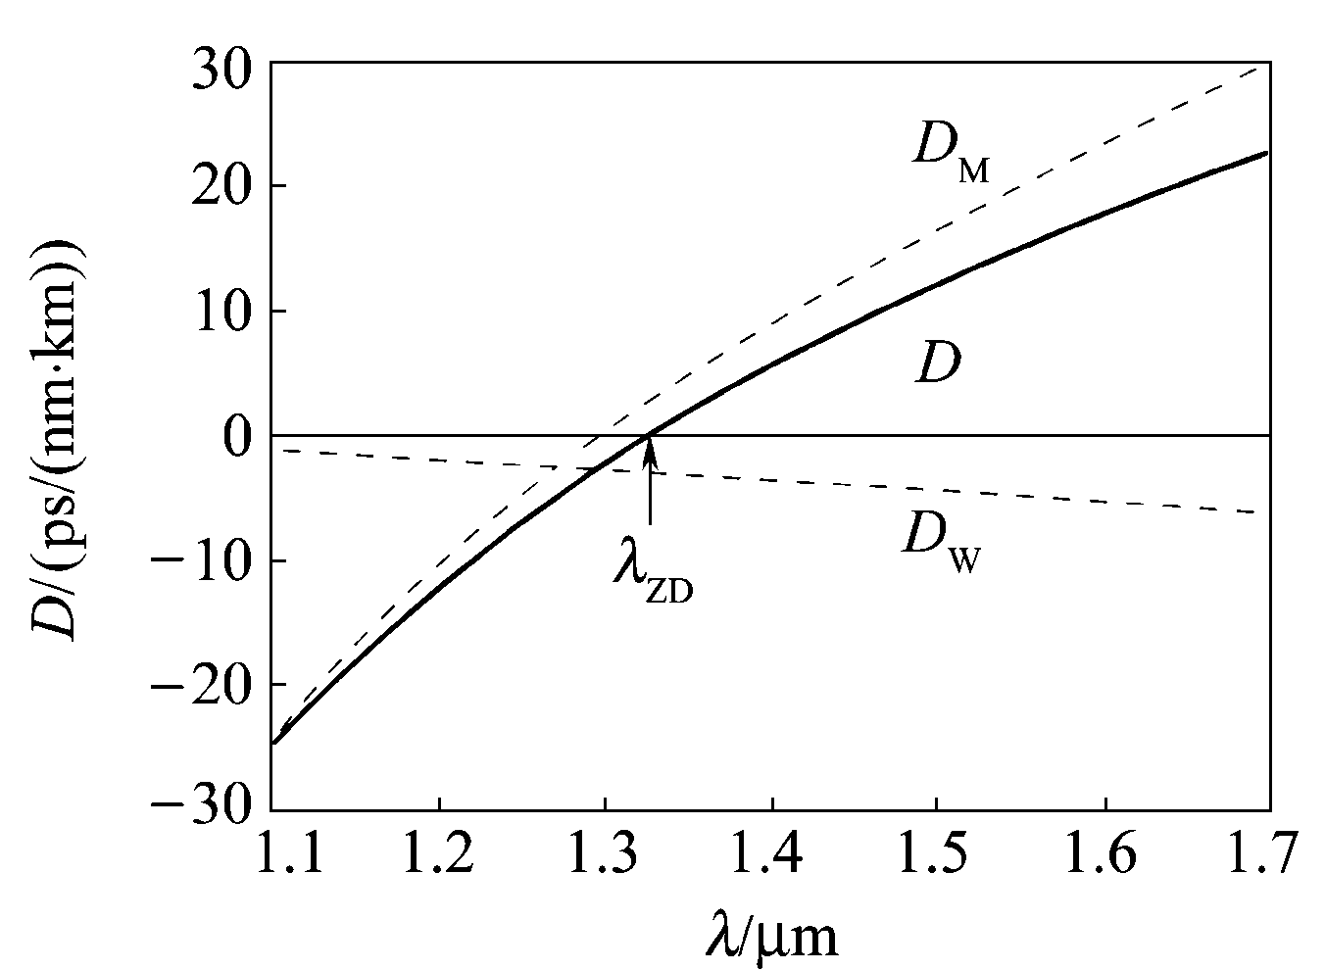
单模光纤的总色散(D_{M}+D_{W})：
单模光纤的波导色散系数(D_{W})在1.1-1.7 μm波段均为负值；
使得总色散的零色散波长由材料色散的零色散波长(1.273 μm)红移30-40 nm，至1.31 μm附近；
单模光纤的零色散波长为1.31 μm。
图2.14 普通单模光纤的D_{M}、D_{W}和D随波长(λ)的变化
Notes:
Dw在这个波段为负导致总的色散系数D过零点红移了30-40 nm，单模光纤的总色散

Slide 23


2.4.4 单模光纤的偏振色散：
偏振模色散：由于制造和应用引起实际单模光纤的结构的形变产生了双折射，导致简并的两个正交线偏振模分裂为两个传播常数不等的  和 模，其传输速度不等而产生相对延时和脉冲展宽形成色散；
当双折射较高时，两偏振模传播常数差增大，模间耦合变弱，导致相对延时和脉冲展宽增大，因而导致了偏振模色散τ_{PMD}，如图2.15(a)所示；
在无双折射或弱双折射时，两偏振模传播常数相等或相近，两模式间耦合较强，彼此约束，使两偏振分量的传播常数变一致了，不存在或只存在很弱的脉冲展宽，如图2.15(b)所示；
Notes:
引导学生回顾完美的圆周对称的光纤中，存在两个正交兼并的偏振模式，模折射率相等；介绍偏振模色散，并告诉学生偏振模色散只有单模光纤中才存在

Slide 24
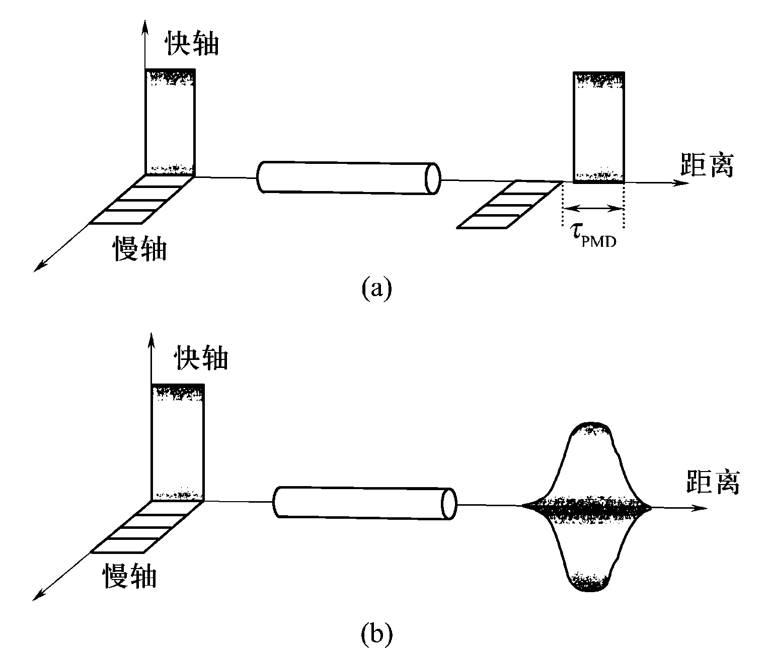
单模光纤的偏振模色散(PMD)：
强双折射时；
无双折射或弱
双折射时；
图2.15偏振模色散形成原理及其对光脉冲传输的影响
(a) 高双折射光纤； (b) 低或无双折射光纤。
Notes:
通过图片介绍什么是偏振模色散

Slide 25
关于色散的几点说明：
1.一根光纤的色散系数可能是正数，也可能是负数;
负色散系数：在光纤中，群时延τ(λ)随载波波长的增加而减小，或者说波长越短的光波其传播速度越慢，此时的色散系数为负值；
正色散系数：波长较长的光波比波长较短的光波传播更慢，这时色散系数为正值;
D = d[τ(λ)]/dλ
显然若将两根色散系数符号相反的光纤熔接起来，色散会得到改善，即色散补偿；
Notes:
介绍正/负色散系数

Slide 26
关于色散的几点说明：
2. 一根光纤无论是负色散系数还是正色散系数都会引起脉冲展宽：
Δτ_{g} = L•D•Δλ
3. 多模光纤中: 模式色散>>材料色散(D_{M})>波导色散(D_{W})；
4. 单模光纤中: 材料色散(D_{M})>>波导色散(D_{W})>偏振模色散(D_{PMD})；
注意：①、单模光纤无模式色散；
②、偏振模色散是单模光纤所特有的；
Notes:
介绍色散的几点说明，多模光纤中，模式色散占绝对主导地位，单模光纤中，材料色散占主导地位

Slide 27

2.4.5 高阶色散：
色散引起脉冲展宽，可能导致相邻光脉冲重叠，限制了通信系统比特率 B 和通信距离 L——BL;
BΔτ_{g} < 1
假设光源线宽为Δλ，系统长度为 L 的系统，由式(2.4.1)可知，Δτ_{g}可写成:
称为群速度色散(GVD)，由此可见，GVD使光纤传输的通信容量(BL)限制在以下范围，即:
Notes:
为了防止光脉冲发生重叠，要求小于1,给出了群速度色散对BL的限制；

Slide 28



色散对BL的限制：
从上式中，若系统运行于零色散波长λ=λ₀、D＝0时，则BL可无限增大，但实际上并不可能；
实际上，在λ=λ₀处色散并未完全消失，此时只是 ，而
并不能忽略;
因为虽然信号脉冲中心波长（取在零色散波长λ₀）处的 D＝0，但并不意味着脉冲信号包含的其它波长成分处的 D 均为零；D 随着波长而变的特性，就决定了信号传输仍受到色散的限制，引起脉冲展宽；
Notes:
通过需要考虑二阶导数，引出高阶色散；

Slide 29






高阶色散：
高阶色散取决于色散斜率：
S=dD/dλ
S也称微分色散参数或二阶色散参数；
色散参数D对λ求微分：
式中：
其中ν_{g}为群速；
，为(二阶)群速度色散 GVD 参量，即通常说的“色散”;
为高阶色散;
Notes:
板书高阶色散的推导

Slide 30




高阶色散对BL的限制：
对标准单模光纤，S的典型值为：
对λ₀= 1.55 μm的色散位移光纤S的典型值为：
色散
高阶色散
上式给出了色散系数(D)，高阶色散(S)和光源谱线宽度(∆λ)，对BL积的限制；
因此减小D，S和∆λ就能够提高BL积
Notes:
给出色散系数D和S对BL积的限制；

Slide 31
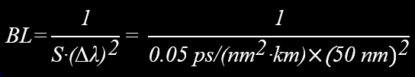
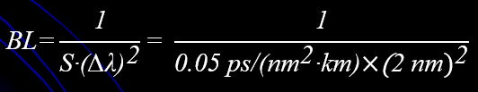
例题1
一色散位移光纤，其S = 0.05 ps/(nm²·km)，工作于1550 nm，分别求Δλ = 50 nm的发光二极管和Δλ = 2 nm 激光二极管的BL积大小？
解：色散对BL积的限制为：
当∆λ = 50 nm时，
= 8 (Gb/s)·km
当∆λ = 2 nm时，
= 5 (Tb/s)·km
窄线宽激光二极管的BL积比发光二极管高接近600 倍，因此高速
大容量的光波系统往往选择窄线宽的激光二极管作为光源
Notes:
通过例题说明光源的线宽越窄，对应的通信容量越大，有利于高速大容量系统。

Slide 32
2.4.6 光纤色散的调整与新型单模光纤：
单模光纤的色散是以材料色散和波导色散为主，分布色散一般可以忽略;
在大多数情况下，材料色散都可以用式（2.4.20a,p37）进行计算;
波导色散一般为负值，计算较为复杂；
①、对于阶跃光纤，可按式（ 2.4.20c,p37 ）计算，化简后得到：
当调节纤芯半径 a；相对折射率差 Δ； 归一化频率 V，即可改变 D_{W} 值;
②、对于梯度光纤，计算更为复杂。
Notes:
为什么要介绍色散调整的策略；主要是统筹考虑光纤的色散和损耗两个因素，对于标准单模光纤，色散参数很难调整，波导色散参数与尺寸、折射率和相对折射率差有关，往往从波导色散的角度去调整；

Slide 33
常用光纤的种类：
a) G.652光纤——(标准单模光纤：Single Mode Fiber-SMF)
对普通的单模光纤，全色散为零的波长约在1.31 μm，这意味着在这个波长传输的光脉冲展宽较小；这种光纤就是最早实用的标准单模光纤，世界上目前铺设最多的就是这种光纤，国际电信联盟(ITU)将它命名为G.652光纤；
缺点：G652光纤的最小损耗波长(1.55 μm)与零色散波长(1.31 μm )不一致，影响了系统性能；
在1.55 μm 波长，虽然损耗最低，但在该波长上的色散较大，达16～20 ps/(nm·km)；因而，10 Gb/s的信号传输距离超过50 km时就需要采用昂贵的色散补偿模块来进行色散补偿。
Notes:
SMF:single mode fiber,主要问题是散射最小和损耗最小不在同一波长处

Slide 34
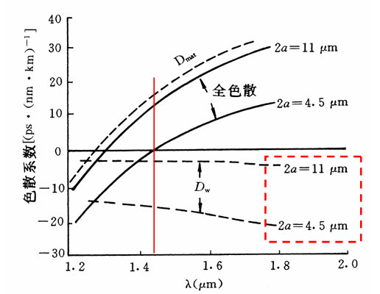
常用光纤的种类：
b) G.653光纤(色散移位光纤：Dispersion Shifted Fiber-DSF)
通过改变折射率分布及包层结构，可将零色散波长从1.31 μm移到1.55 μm ，这就是色散位移光纤(DSF)；
为了把零色散波长从1.3 μm移到1.55 μm，需要增大波导色散的绝对值；
1.31μm
这种光纤在20世纪80年代中开发成功，ITU命名它为G.653光纤。
3-色散位移光纤
Notes:
DSF：dispersion-shifted fiber通过减小芯径的尺寸增大波导色散的绝对值，使得零色散波长红移到1.55 um处

Slide 35
常用光纤的种类：
c) G.654光纤——(Cut-off-wavelength Shifted Fiber-CSF)：
截止波长位移光纤：设计的出发点进一步降低1550 nm处的衰减，而零色散波长(λ₀)仍为1310 nm；
d) G.655光纤(非零色散位移光纤：NZ-DSF)
20世纪90年代，波分复用(WDM)技术及掺铒光纤放大器(EDFA)迅速发展，在1550 nm窗口上可实现几个、几十甚至上百个波长信号在一根光纤内同时传输及全光中继放大，使光纤传输系统的容量急剧增加；
这时如采用1550 nm 波长上色散为零的G.653光纤，会出现一种四波混频(Four-Wavelength Mixing-FWM)效应，引起波长信道间的串扰，严重影响WDM系统的性能。
Notes:
提问：波分复用技术和EDFA技术分别是第几代光纤通信的关键技术；

Slide 36
常用光纤的种类：
d) 非零色散位移光纤(NZ—DSF)——G.655
这种FWM的效率与光纤色散有关，零色散时FWM效率最高，串扰影响最大，因此研制出了一种新型光纤，即非零色散位移光纤(NZ—DSF)，称为G.655光纤；
特点： (1) G.655光纤的零色散波长在1525 nm或1585 nm;
(2) 在1530-1565 nm范围内有微小的色散，如 2 ps/(nm⋅km);
色散值足以使波长信道间的相位失配，将WDM信道间的有害非线性效应(四波混频：FWM)降到最低；
例如：使用G655光纤可以使得10 Gb/s的信号传输300—400 km而无需色散补偿;
使用G.655光纤既可降低光纤网络的铺设成本，同时又保证了未来网络扩容需要。
Notes:
介绍非零色散位移光纤，前面介绍过普通的单模光纤，码速10 Gb/s的速度传播50 km就需要进行色散补偿，而这个光纤可以传播300- 400 km，大大增大了传播距离

Slide 37
常用光纤的种类：
G.655——真波光纤(true wave fiber)
G.655光纤的一个例子是Luscent公司的true wave光纤，它又包括两种：
一种是零色散波长偏向短波长，1550 nm处色散为正(D＝2～3 ps/(nm·km)称为true wave＋)；
另一种的零色散波长偏向长波长，1550 nm处色散为负(D≈－1.5 ps/(nm·km)称为true wave－);
G.655光纤具有G.652和G.653光纤二者的优点，是一种优良的WDM光纤传输系统的传输媒质。
Notes:
G655光纤的一个实例，黑板上画一下示意图

Slide 38
常用光纤的种类：
e) G.656色散平坦光纤(Dispersion Flattened Fiber——DFF)
为充分开发和利用光纤的有效带宽，提供更高的系统传输容量，需要光纤在整个光纤通信的波段(1310 nm~1550 nm) 能有一个较低的色散，G.656 光纤是一种能在1310 nm~1550 nm波长范围呈现低的色散（<1 ps/(nm·km)）的一种光纤;
f) 大有效面积光纤(Large Effective Area Fiber——LEAF)
由Corning公司生产了一种LEAF光纤，其零色散波长在1506～1514 nm；
特点：纤芯有效面积较大，达72—78 μm²，因此纤芯内功率密度较低，可减小非线性效应的影响及采用较高的传输功率，更适合于密集波分复用(DWDM) 系统的应用；
Notes:
介绍色散平坦光纤和大有效面积光纤

Slide 39
常用光纤的种类：
g) 色散补偿光纤(Dispersion Compensating Fiber-DCF)
光脉冲信号经过长距离光纤传输后，由于色散效应会产生光脉冲的展宽或畸变，除了各类电均衡器进行补偿外，还可以使用与单模光纤传输波长区域色散性能相反（具有负色散系数）的特殊光线来进行补偿;
DCF就是一种具有很大负色散系数的光纤，其在1550 nm波长处有较大的负色散系数，可以用来补偿G.652光线在1550 nm波长处的正色散，从而可以抵消或减小光脉冲的展宽，延长系统的中继距离。
Notes:
除了正/负色散系数的补偿，还可以利用光栅结构进行补偿；

Slide 40
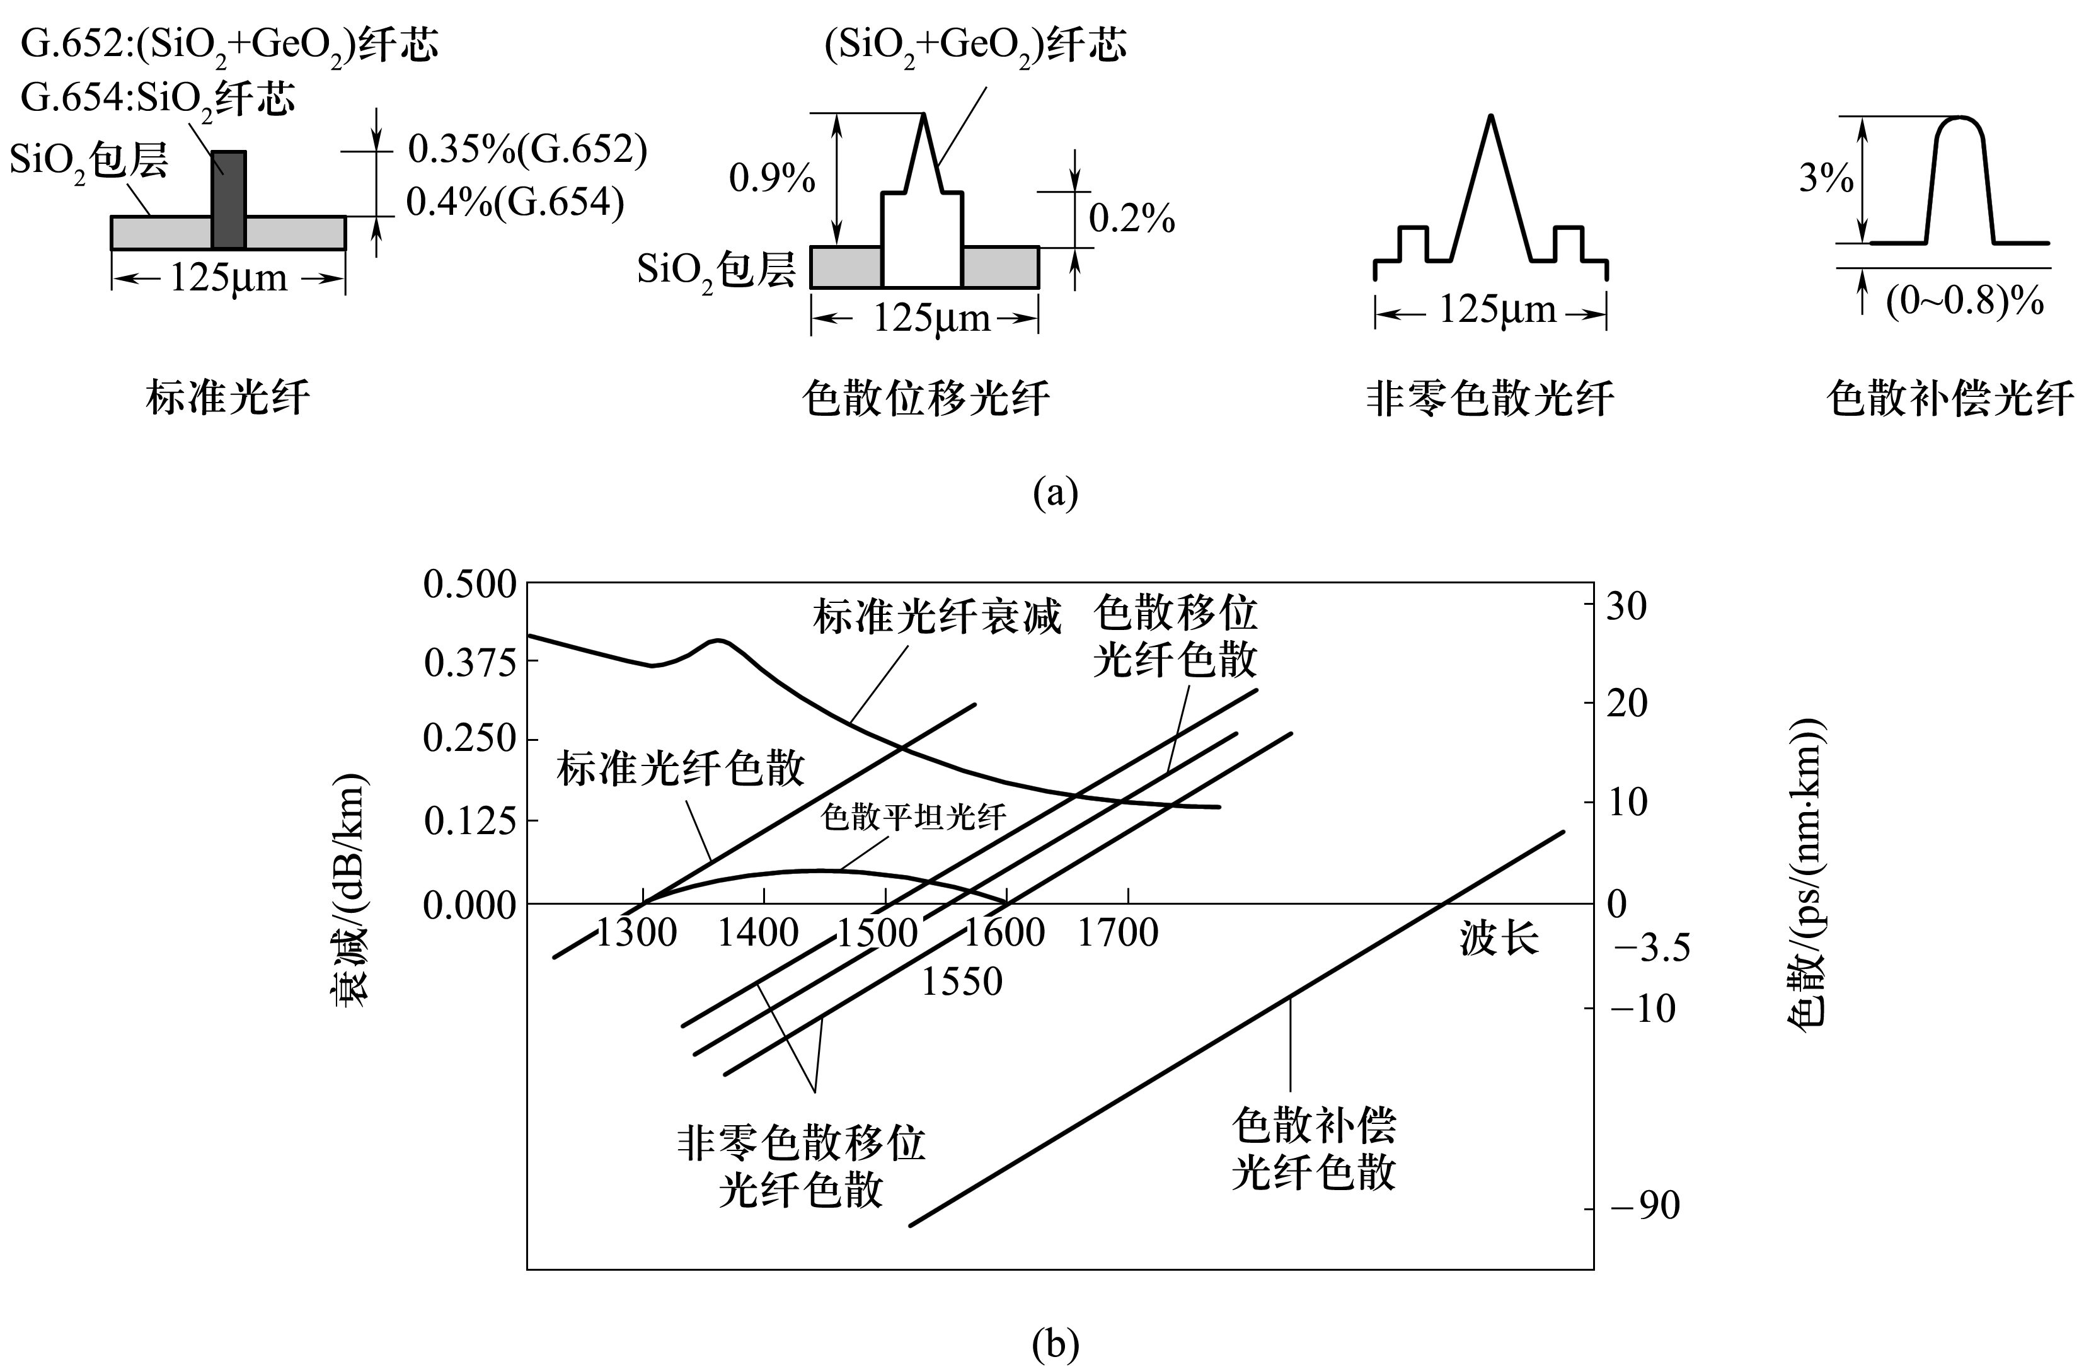
几种单模光纤的结构、折射率分布和色散特性:
正色散
1.31 μm
1.55 μm
负色散
图2.18 几种单模光纤结构和色散特性的比较
Notes:
介绍了几种单分布模光纤的结构和折射率及色散特性；

Slide 41
表2.1 几种典型光纤参数比较
 | 标准单模光纤(SSF)(G.652) | 色散位移光纤 (DSF)(G.653) | 非零色散位移光纤(NZDSF) (G.655) | 色散补偿光纤 (DCF)
零色散波长λ₀/μm | ~1.3 | ~1.55 | 1.525或1.585 | >1.7
1.55 μm色散参数D /((ps/nm).km | 17~20 | 0 | ±(2~3) | -(70~200)
色散斜率S /(ps/(nm².km)) | 0.095 | 0.075 | ~0.1 | -0.15
模场直径/μm | 9~10 | 7~8.3 | 8.4±0.6 | ~
衰减/(dB/km) | 0.35 | 0.215(敷设后) | 0.21 | 0.35~0.5
Notes:
比较各种光纤的色散参数

Slide 42
内容小结:
1、 了解光纤色散的机制和类别；
色度色散；材料色散；波导色散；模式色散；偏振色散
2 、 了解单模光纤的色散特点
单模光纤的材料色散(D_{M})存在一个零色散波长(λ₀=1.27 μm)；
波导色散(D_{W})为负值，使得λ₀红移至1.31 μm；
3 、 掌握色散对通信容量BL积的限制:
4 、掌握几种常见光纤G652-SMF; G653-DSF; G654-CSF; G655-NZ-DSF; G656-DFF; DCF; LEAF的色散和损耗特性;

